Slide 1
テスト履歴に基づく fault-proneモジュール予測
大平研究室 M2
吉行 勇人

Slide 2
背景
ソフトウェア開発では，不具合を取り除きソフトウェアの品質を高めるためにソフトウェアテストが行われる
効率的に不具合を取り除くために不具合が含まれていそうなモジュール(Fault-proneモジュール)を知りたい
Notes:
ソフトウェア開発では，不具合を取り除きソフトウェアの品質を高めるためにソフトウェアテストが行われる
ソフトウェアテスト：作成したソフトウェアが正しく動作するかどうかを確かめる
テストにかけられる時間は有限であるため，不具合が含まれていそうなモジュールに重点的に時間をかけることで，効率的に不具合を取り除く必要がある
不具合が含まれていそうなモジュール(Fault-proneモジュール)を予測する研究が盛んに行われている

Slide 3




Fault-proneモジュール予測
現在のソースコードの状態や開発履歴などのメトリクスから不具合が含まれていそうなモジュールを特定する
ソースコード
ソースコード
ソースコード
行数
複雑度
呼び出し関係
変更回数
変更頻度
開発者数
入力
機械学習
予測モデル
分類
メトリクス化
開発履歴

Slide 4
課題
従来のソフトウェア開発
近年のソフトウェア開発
要件定義
設計
製造
テスト
リリース
要件定義
設計
製造
テスト
リリース
不具合修正
テスト
リリース
前回のリリース時のテスト結果から今回のリリース予定のソフトウェアの不具合が含まれていそうなモジュールを特定できる可能性がある
不具合修正
テスト
リリース
Notes:
これまでに提案されているFault-proneモジュール予測手法は，従来の開発形態を前提にしている
近年ではOSSに代表されるような複数回のリリースを行う開発形態が主流になりつつある
複数回のリリースがある場合，前回のリリースでのテスト結果から今回のリリース予定のソフトウェアの不具合が含まれていそうなモジュールを特定できる可能性がある

Slide 5
目的とアプローチ
目的
  Fault-proneモジュール予測の予測精度向上
アプローチ
  ソフトウェアテストの履歴を利用して予測を行う

Slide 6
テスト履歴管理システム
ソフトウェアテストの履歴を管理するシステムからテスト履歴を取得する
MozTrap
  システムテストを協調して行うためのWebアプリケーション
  テストケースを設定してテストを行った結果を蓄積する

Slide 7
MozTrap
TestRun:テストの実行情報
TestCase:テストケースの内容
TestRun
TestCase
多対多

Slide 8
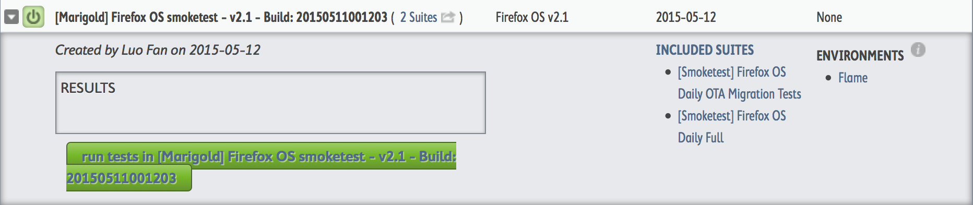
TestRun
タイトル
対象バージョン
実行日

Slide 9
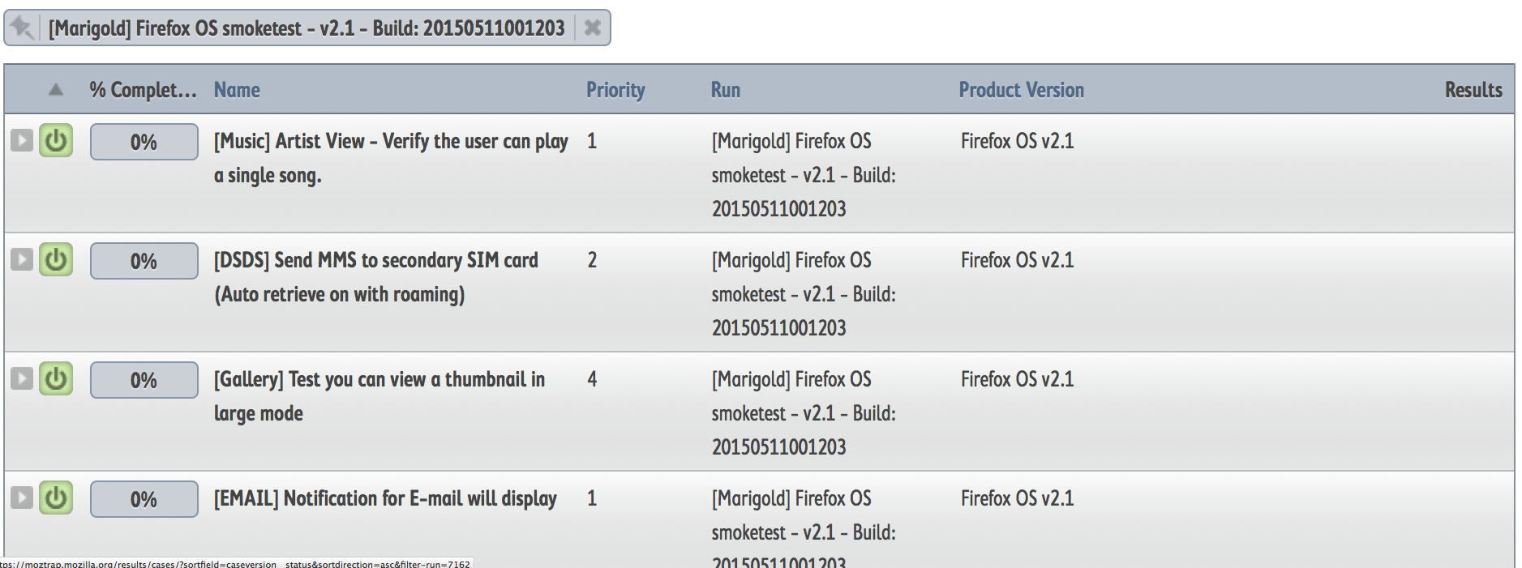
TestRunとTestCaseの対応
f

Slide 10
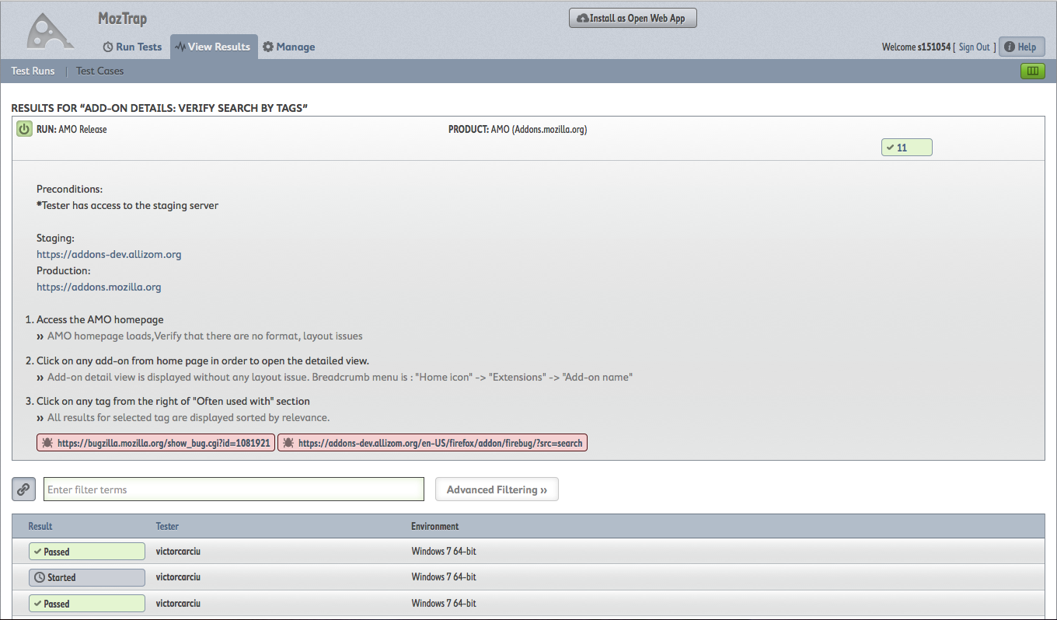
TestCase

Slide 11
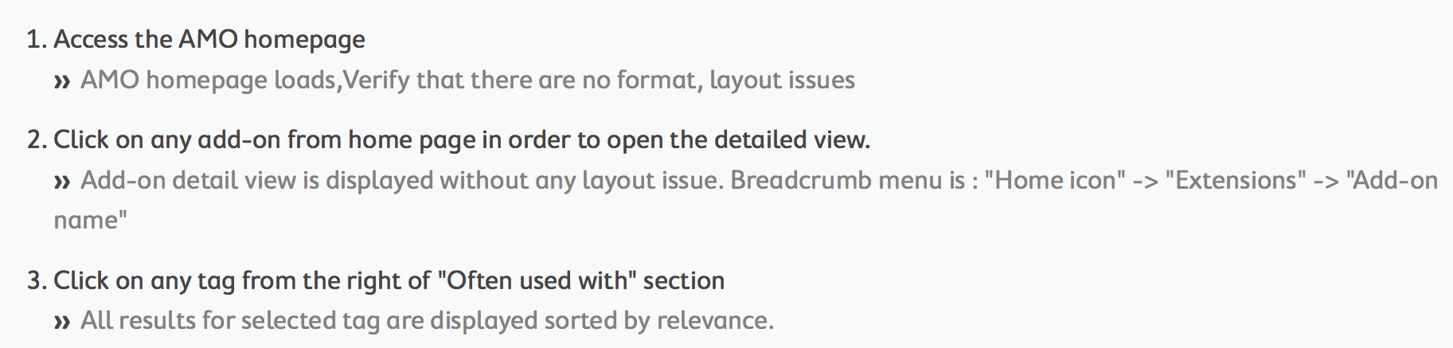
TestCase詳細
テストを実行するための手順が記述されている
  操作の内容と，想定されている結果

Slide 12
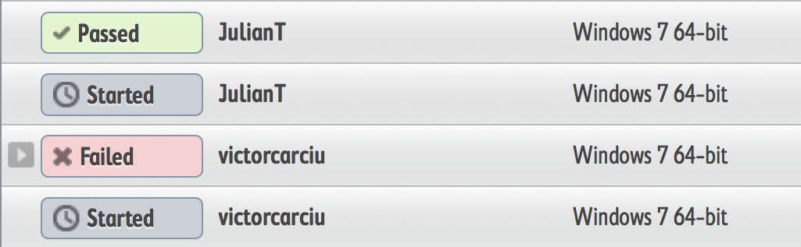
TestCase詳細2
テストの実行結果
  成功したか失敗したか(失敗の場合は理由あり）
  テスト実行者
  実行環境

Slide 13
TestCase詳細3
報告された不具合に関連したテストだった場合，不具合管理システムに記録された不具合情報との紐づけが行われる

Slide 14
今後の予定
データ収集中
  Dos攻撃
  HTML解析
  データベース化

